Slide 1

ModSim P2 Modelagem de um copo de água atingindo o equilíbrio térmico
Caio Ortega Boa
Pedro Ivo Amaral Lima
Lucas Teles Leiro

Slide 2

Objetivo
Descobrir quanto tempo é necessário para a água dentro de um copo de vidro atingir a temperatura ambiente em função de sua temperatura inicial

Slide 3


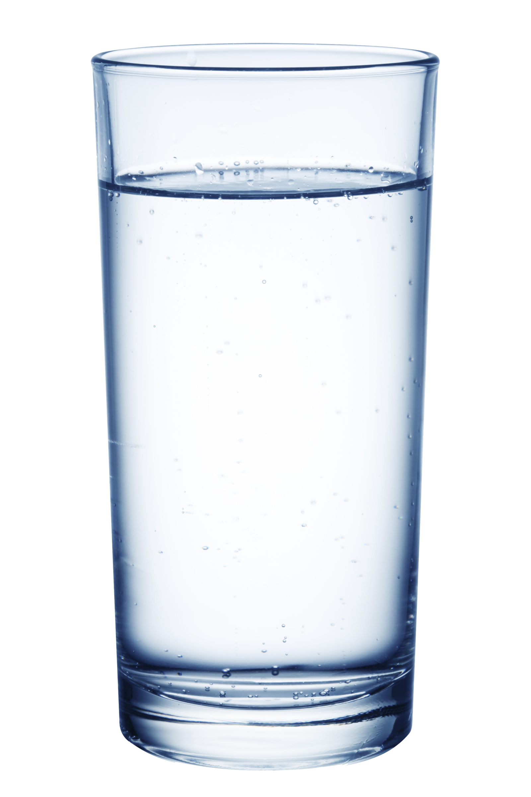














Explicando Equações do Modelo
= convecção
= condução
= convecção + condução
$$Qs$$
$$Qs$$
$$Qp$$
$$Qr$$
Qs $=\frac{1}{hs∙As}$
T$s=\frac{\frac{1}{hs∙As}}{Ma∙Ca}$
$$Qr$$
$$Qp+Qr$$
Q$r=\frac{dr}{kr∙Ar}$
T$r=\frac{\frac{dr}{kr∙Ar}}{Mr∙Cr}$
$$Qp$$
Qp $=\frac{1}{hs∙As}+\frac{dr}{kr∙Ar}$
Tp $=\frac{\frac{1}{hs.As}+\frac{dr}{kr∗Ar}}{Mr∙Cr}$

Slide 4
Hipóteses para Modelagem
Considerações:
- Convecção da água desprezível
- Radiação da água desprezível
- Área interna do copo igual a externa
- Diferença da espessura das paredes do copo desprezível
- Contato entre base de copo e superfície desprezível

Slide 5

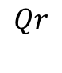
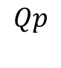
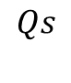


Diagrama de Estoques e Fluxos
$$Qp$$
$$Qr$$
água
recipiente
$$Qs$$
Funções
Qs $=\frac{1}{hs∙As}$
$$Qr=\frac{dr}{kr∙Ar}$$
$Qp$ $=\frac{1}{hs∙As}+\frac{dr}{kr∙Ar}$

Slide 6

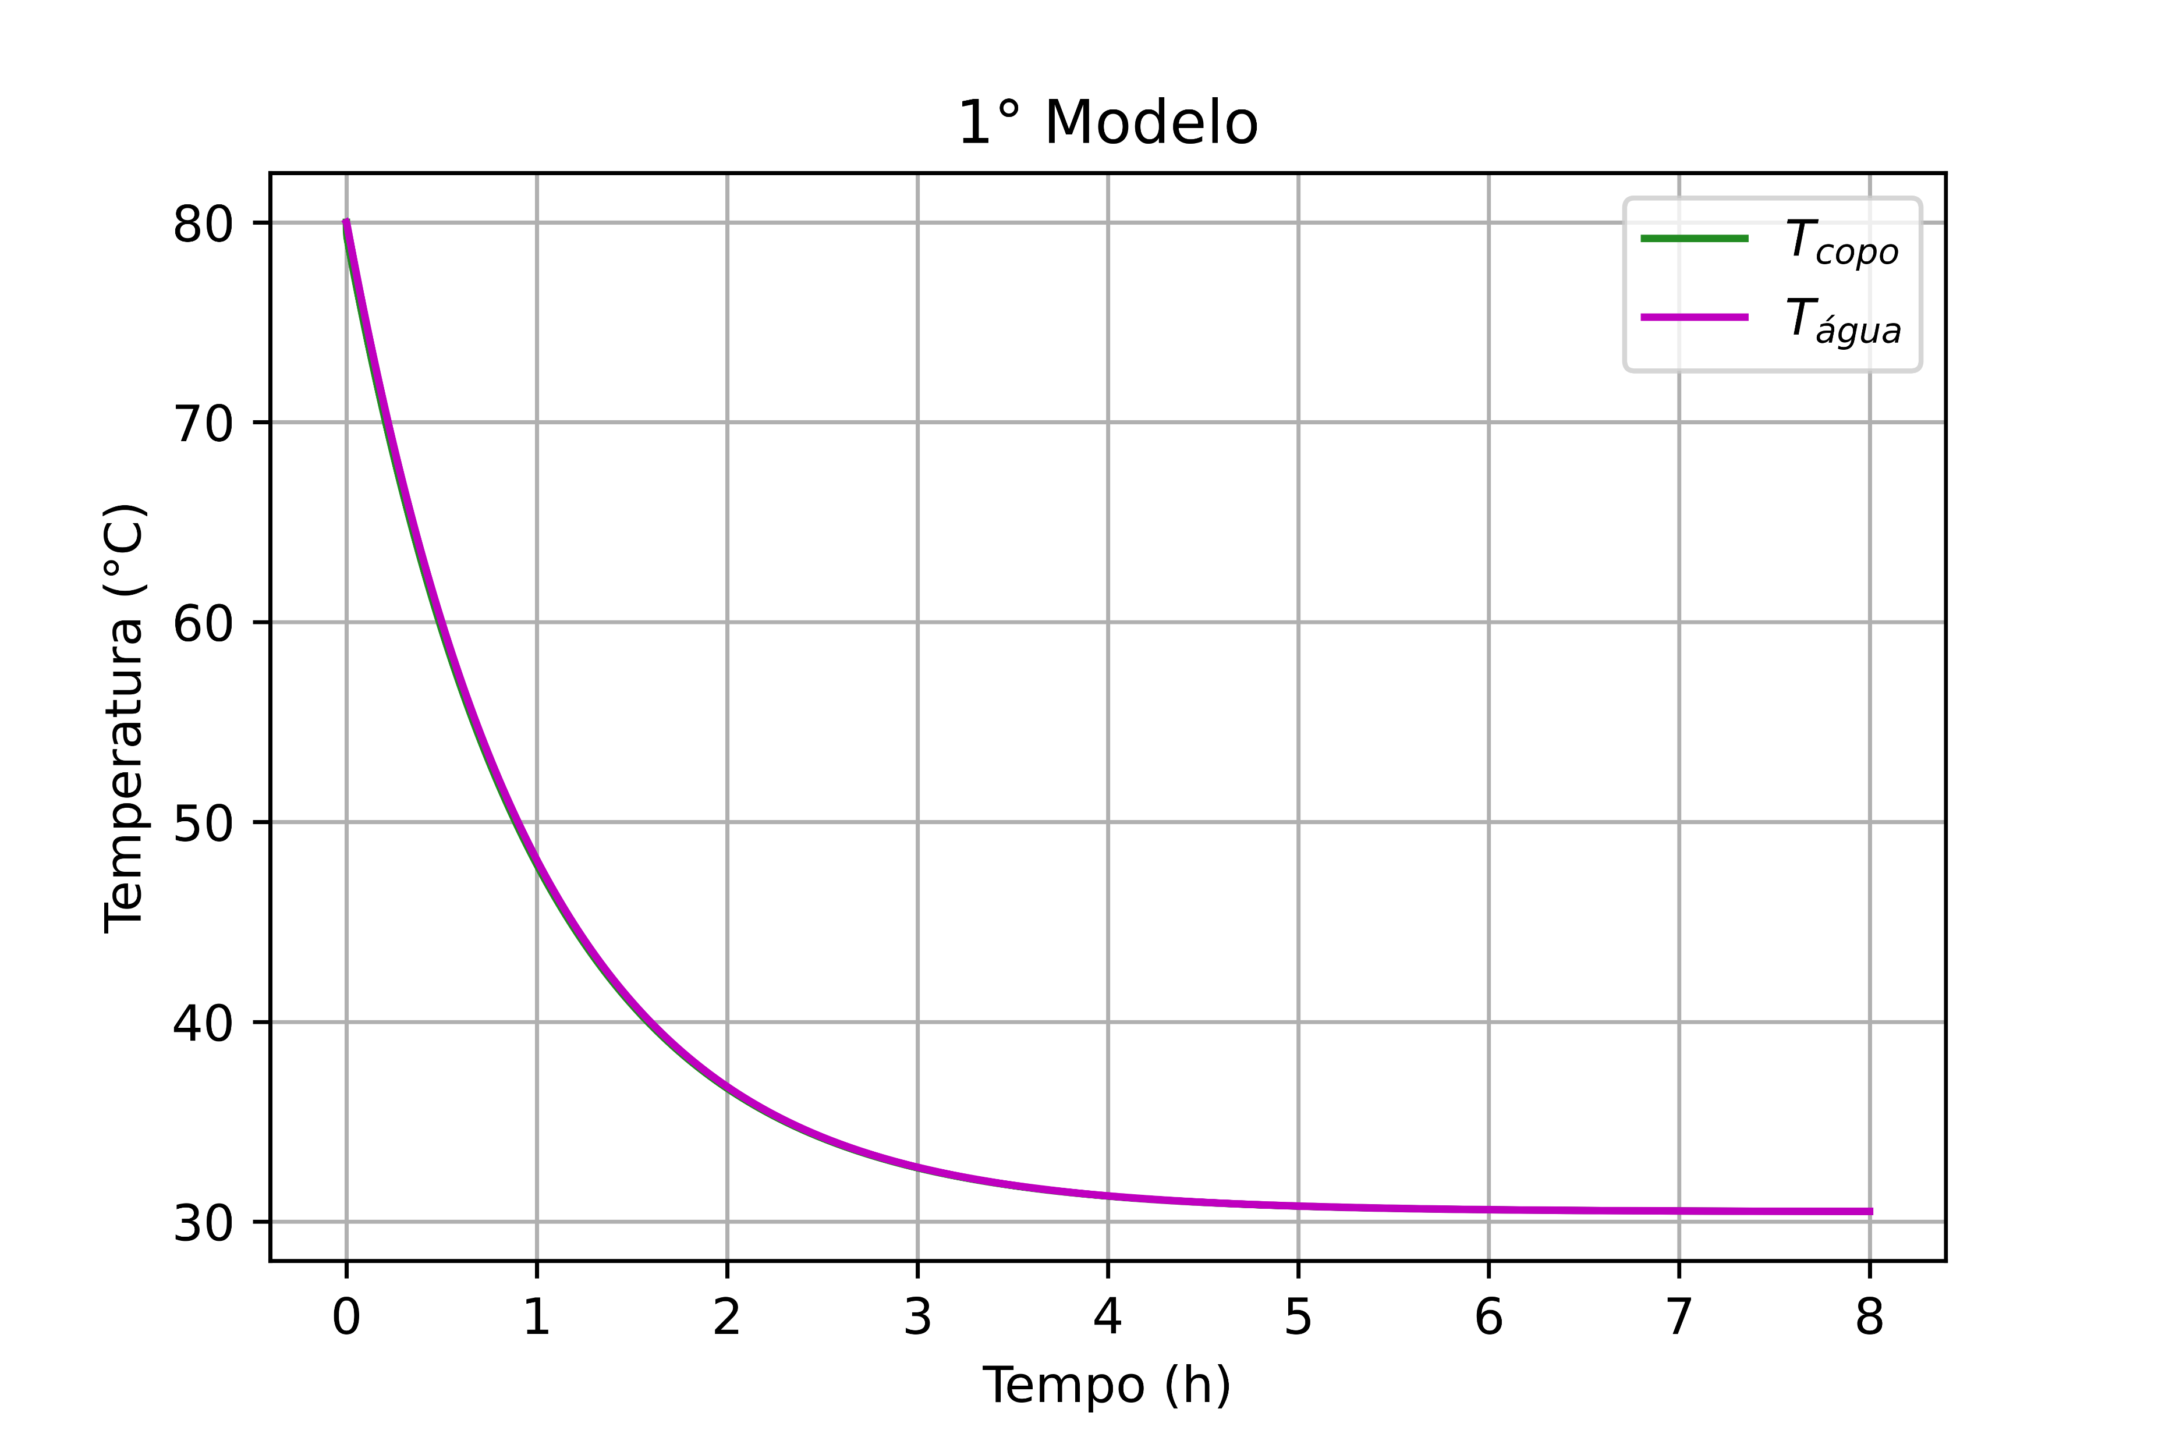



Slide 7
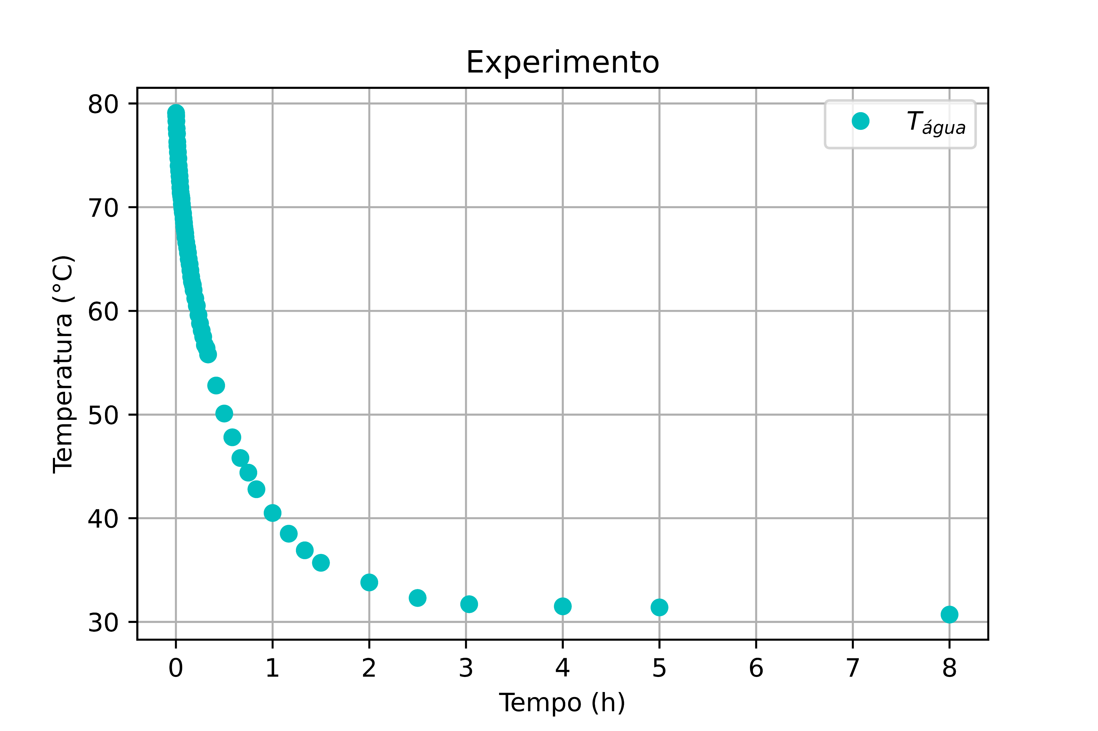

Slide 8
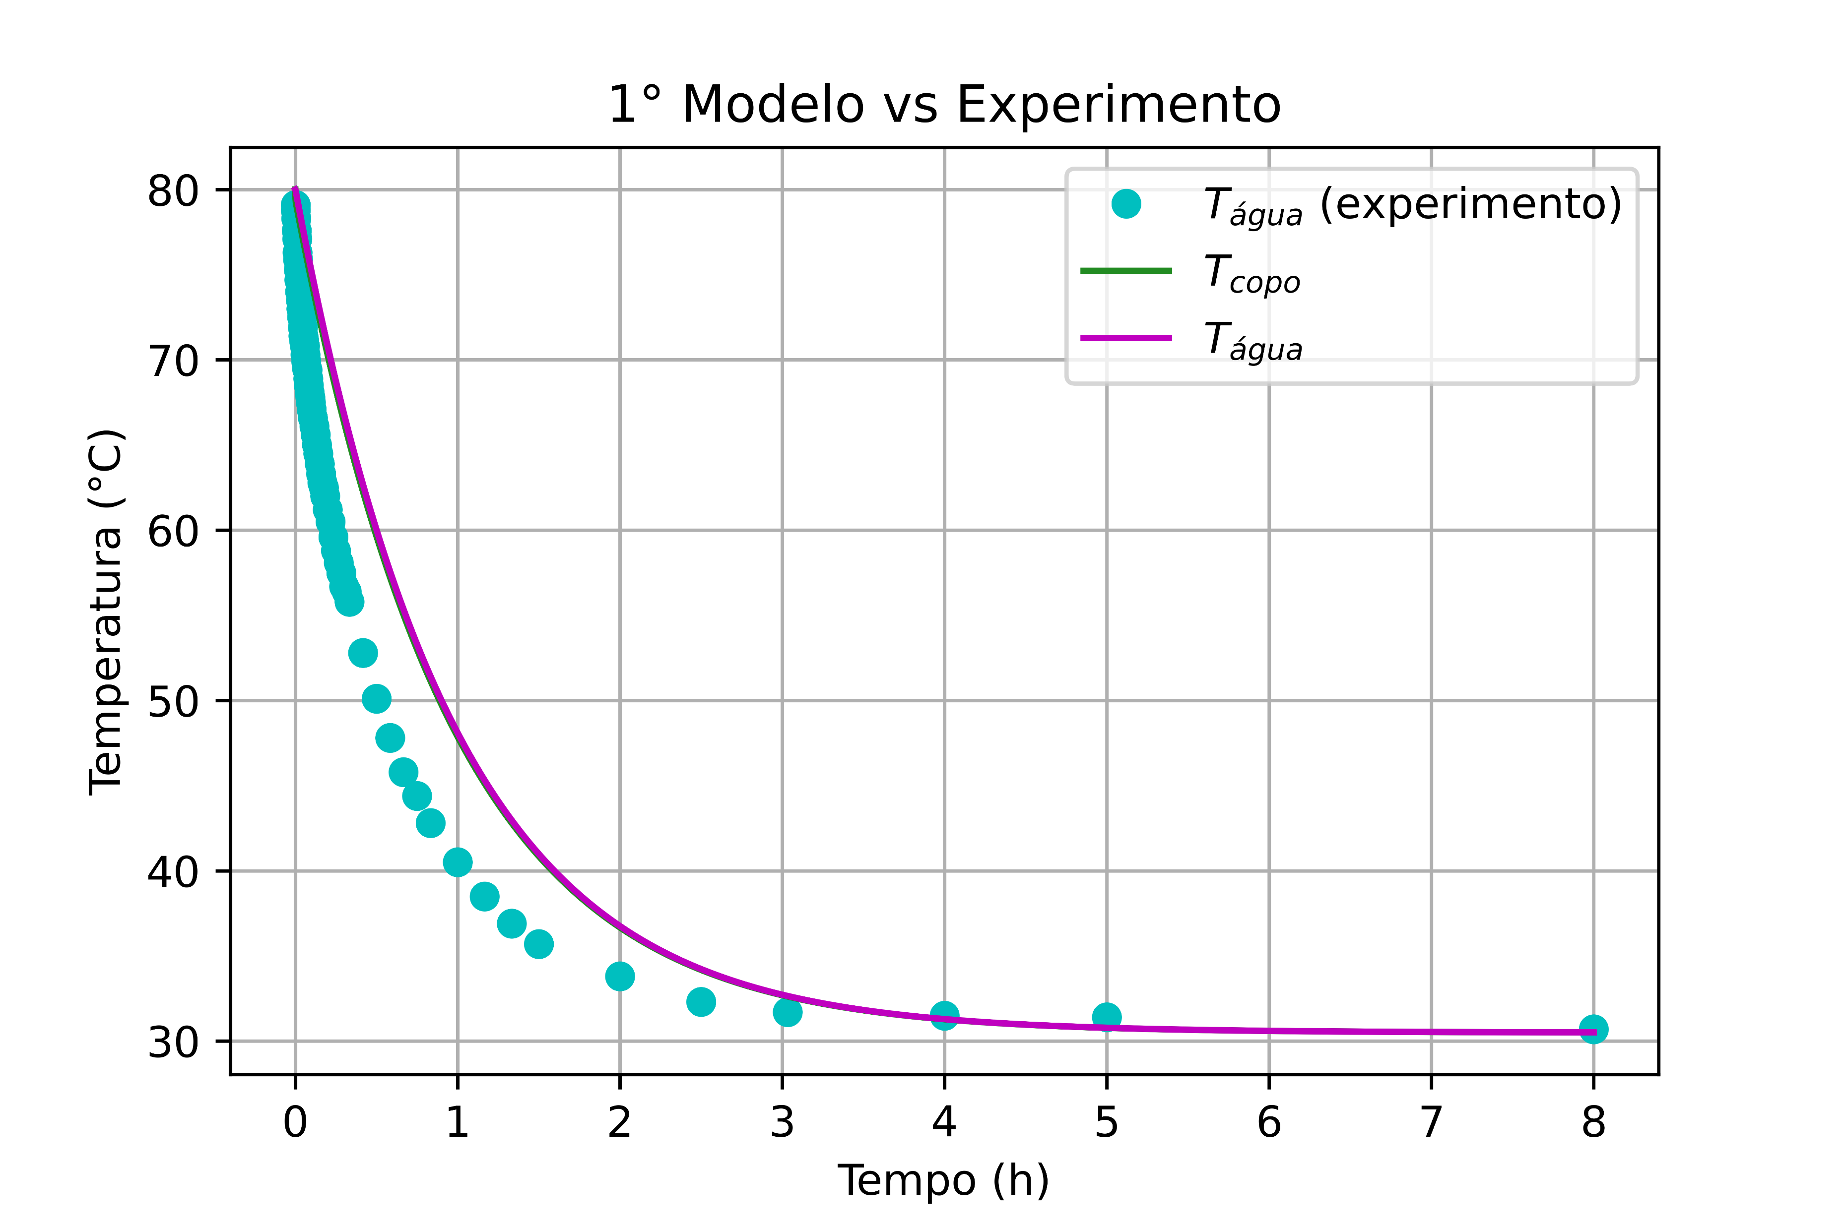

Slide 9
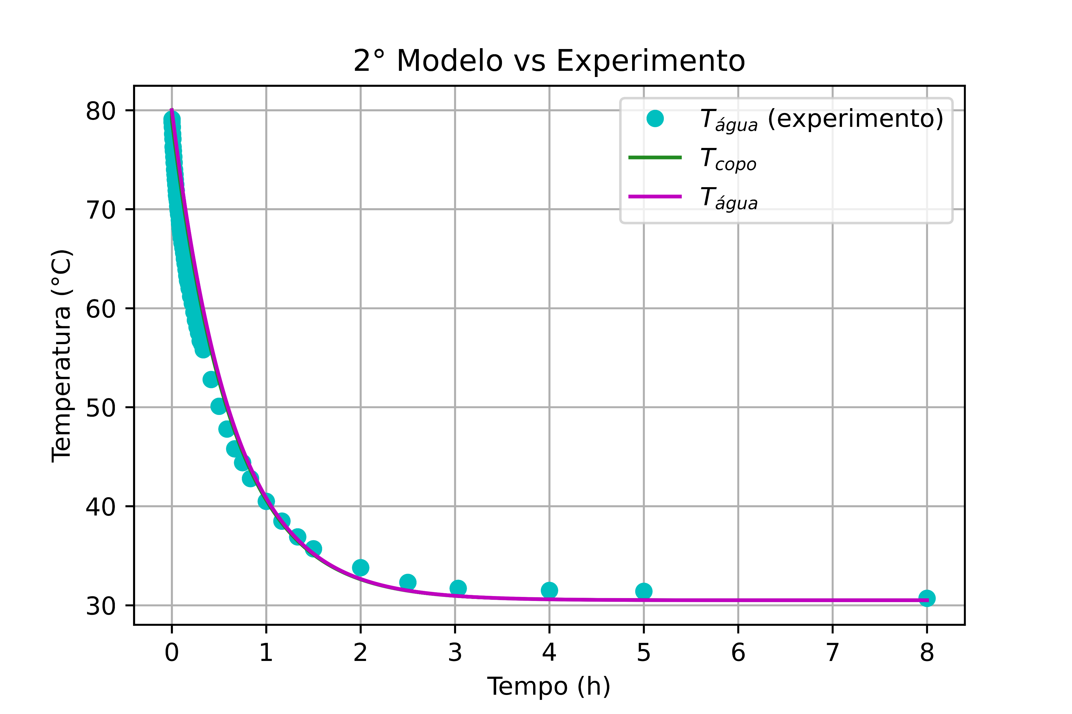

Slide 10
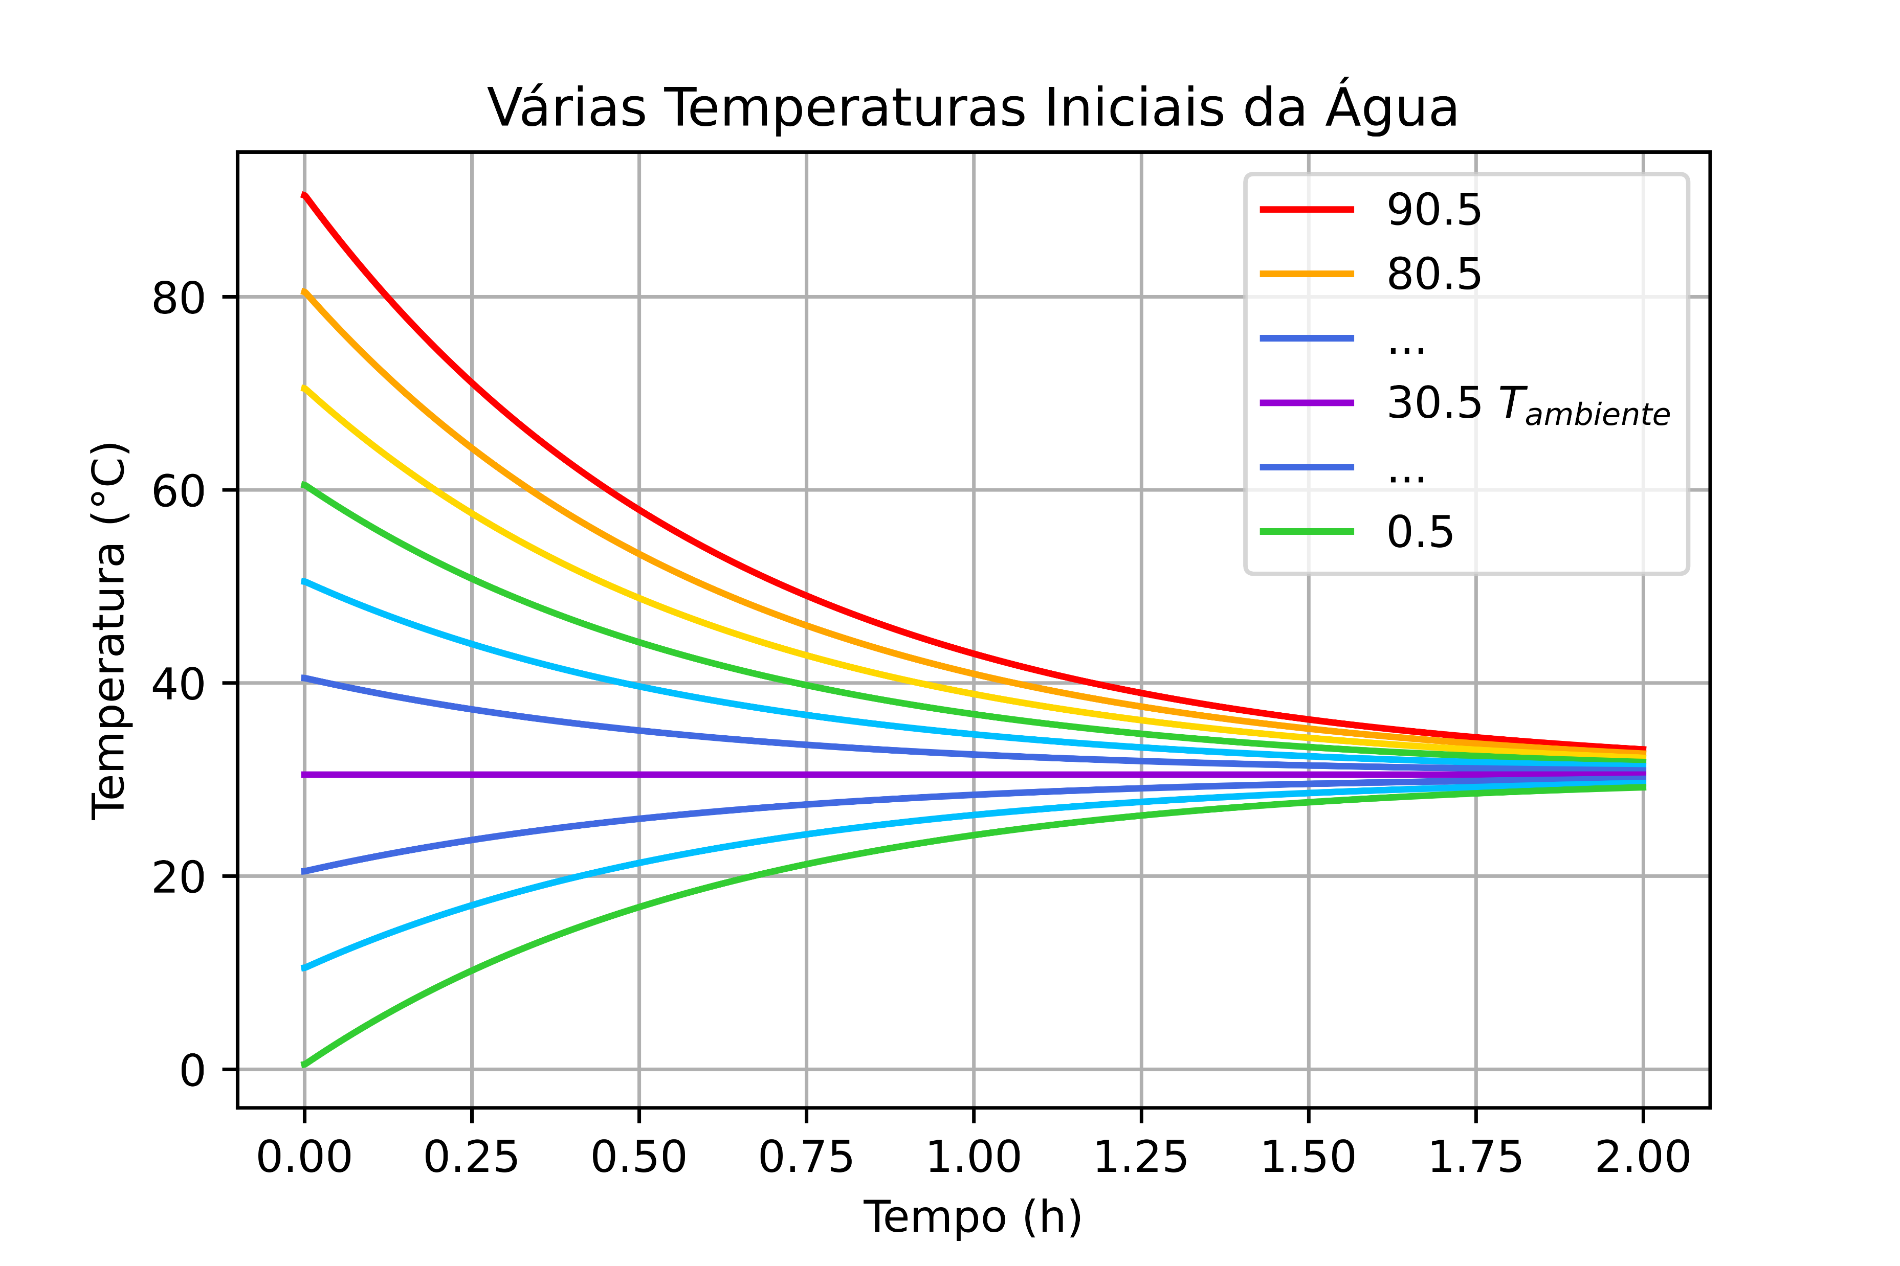

Slide 11
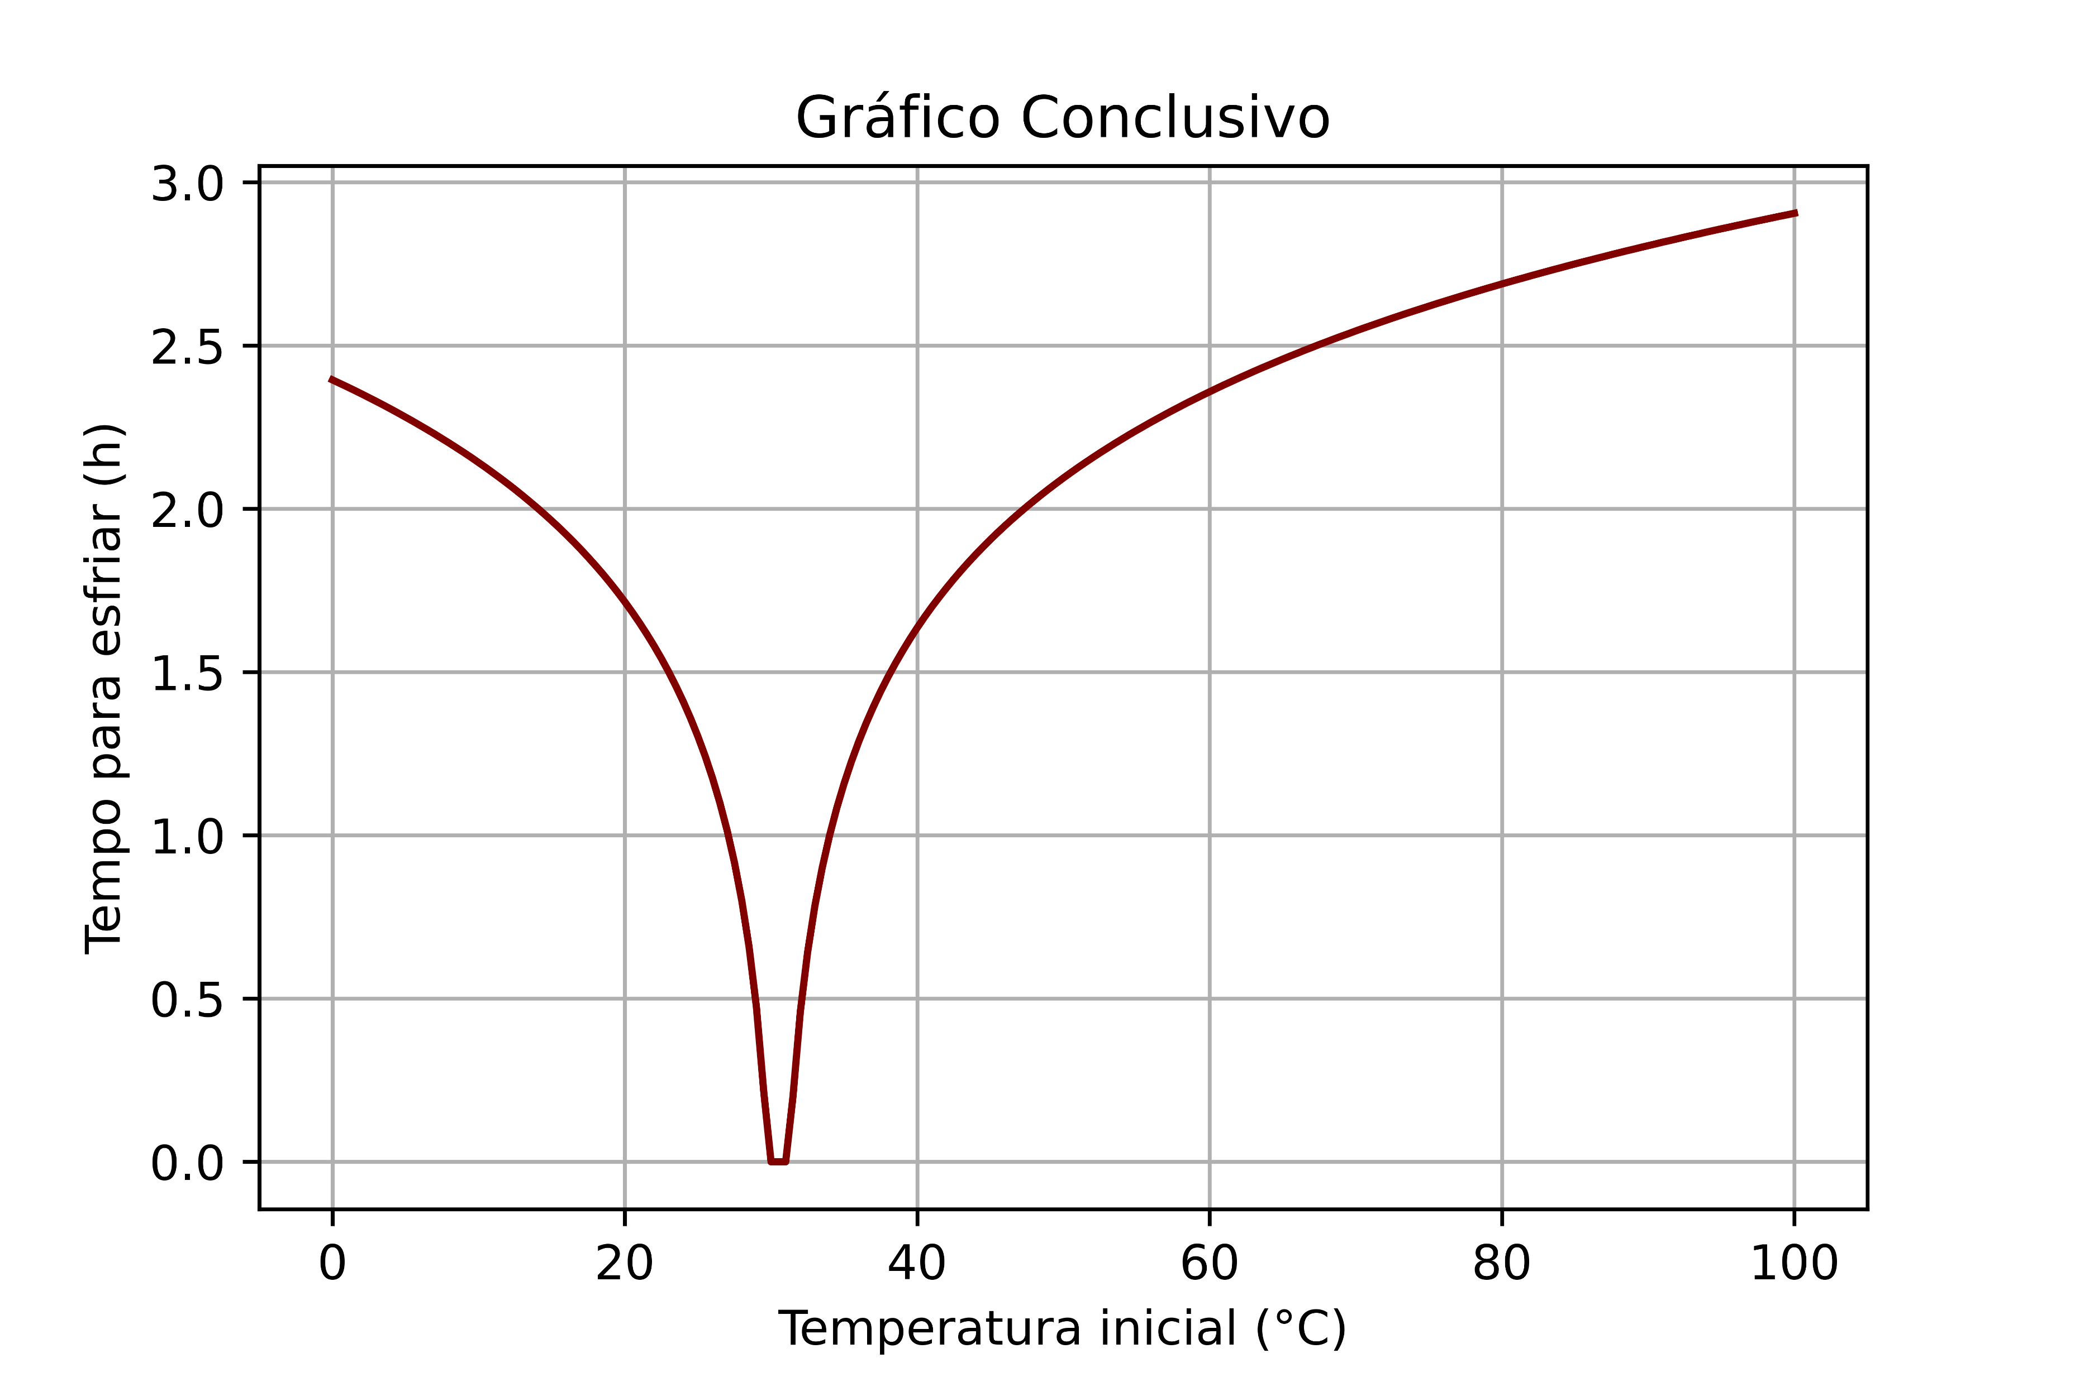

Slide 12
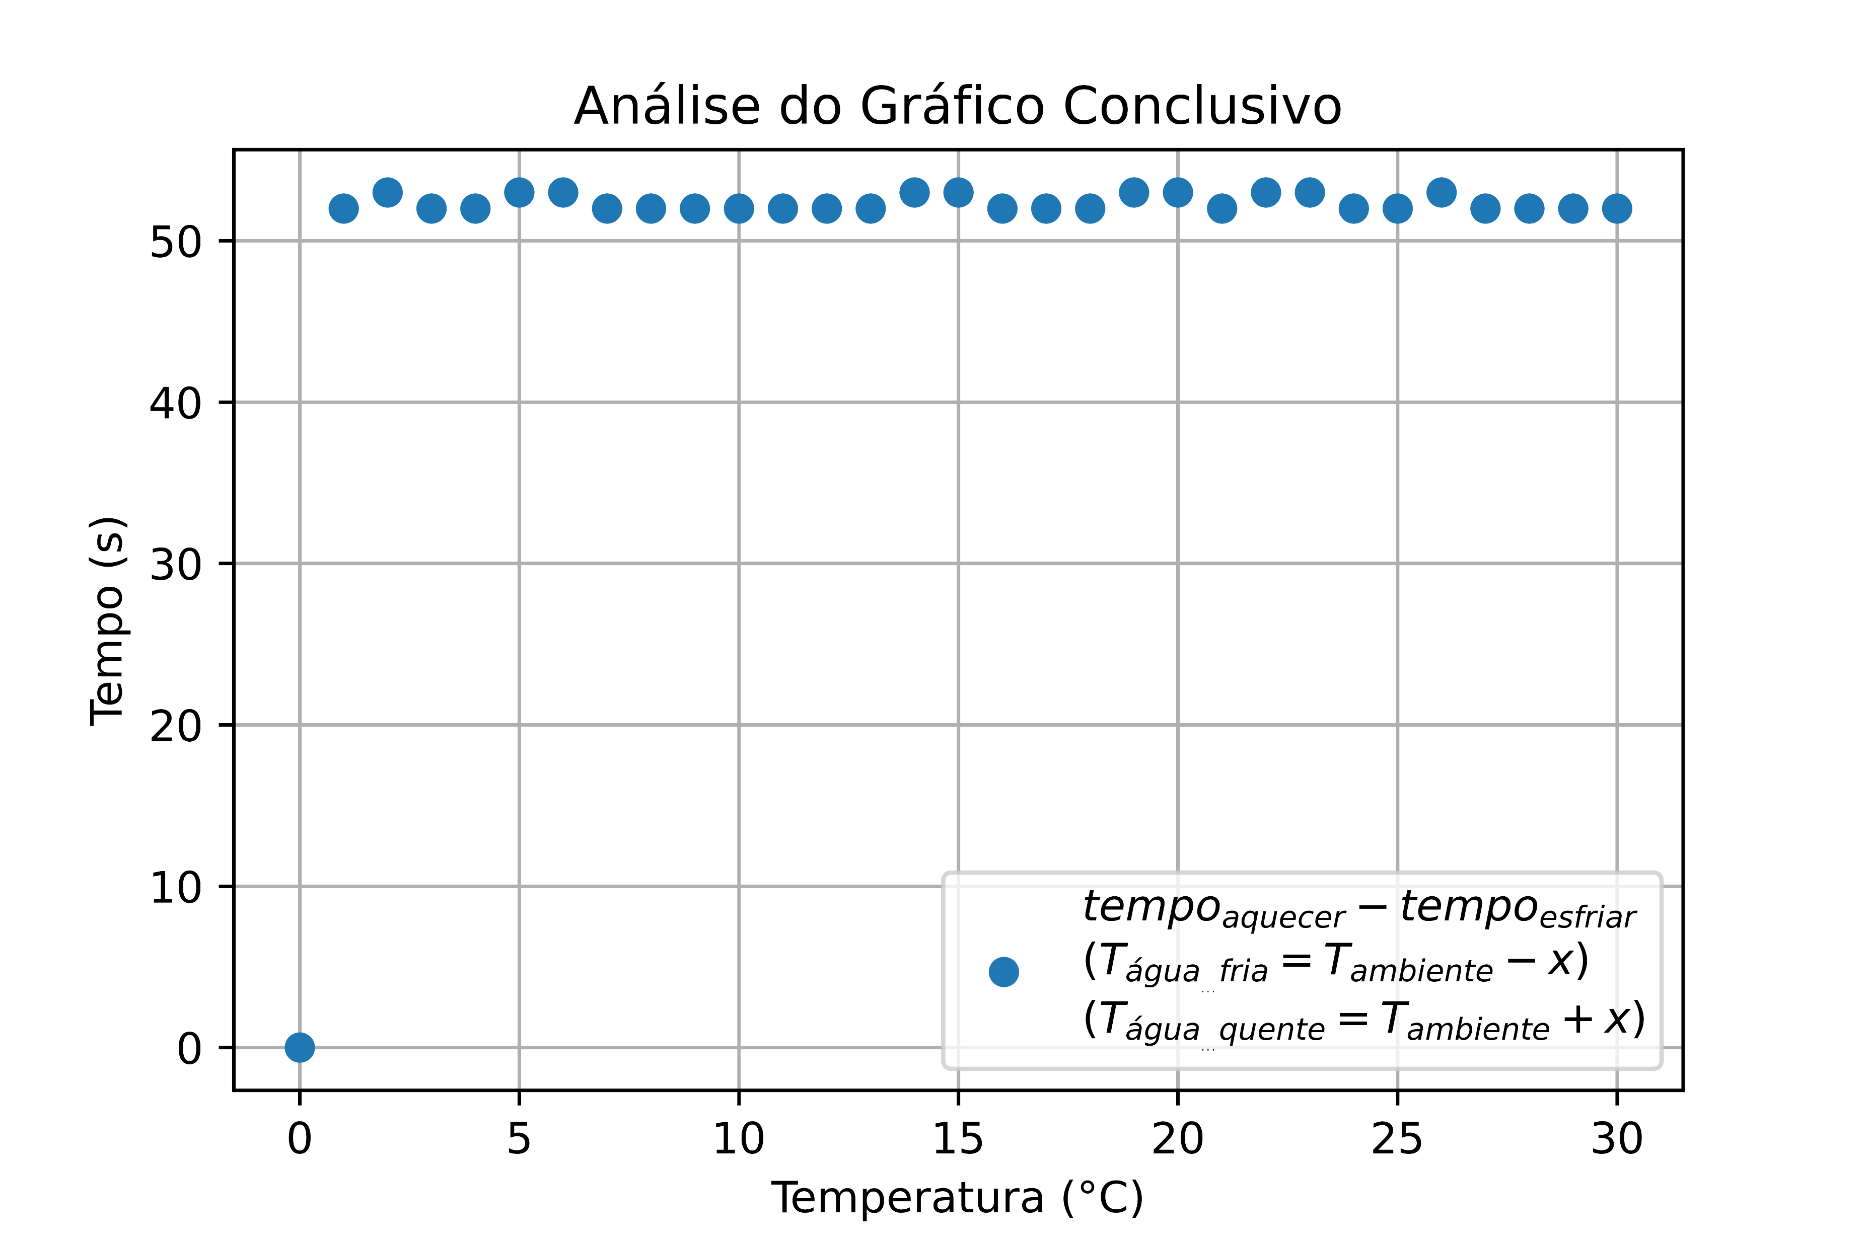

Slide 13

Parâmetros do Modelo
$Dimensões do copo (m)$
- R$aio interno = 0.031$
- A$ltura = 0.1$
- $Espessura = 0.002$
$Densidades (kg/m3)$
- $Água = 997$
- $Vidro = 2500$
$Calores específicos (J/(kg∙K))$
- $Água = 4180$
- $Vidro = 812$
$Coeficientes de condutividade térmica (W/(m∙K))$
- $Vidro = 1.05$
$Coeficiente de transferência convectiva (W/(m²∙K))$
- $Água para o ar = 15$
- $Recipiente para o ar = 15$

